Slide 1
Домашняя работа
§ 2.2 (старый учебник)

Slide 2
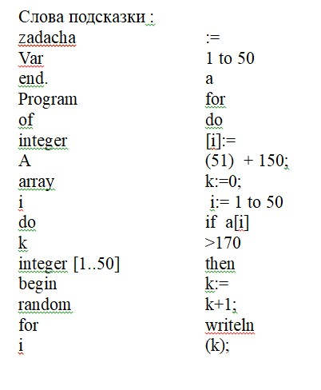
Задача1
Объявлен набор в школьную баскетбольную команду. Известен рост каждого из п учеников, желающих попасть в эту команду. Составьте алгоритм подсчёта количества претендентов, имеющих шанс попасть в команду, если рост игрока команды должен быть не менее 170 см. Запишите на языке Паскаль программу. Считайте рост претендента в команду случайным числом из диапазона от 150
до 200 см, а число претендентов п = 50.
Program zadacha; Var A: array[1..50] of integer; i,k:integer; begin for i:= 1 to 50 do a[i]:= random(51)+150; k:=0; for i:= 1 to 50 do if a[i]>170 then k:=k+1; writeln(k); end.

Slide 3
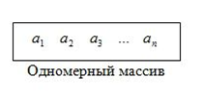
Алгоритмы обработки массивов данных
Подготовка к ОГЭ по информатике
Месяц | 01 | 02 | 03 | 04 | 05 | 06 | 07 | 08 | 09 | 10 | 11 | 12
T [ 1..12 ] | T [1] | T [2] | T [3] | T [4] | T [5] | T [6] | T [7] | T [8] | T [9] | T [10] | T [11] | T [12]
Температура | -21 | -18 | -7 | -6 | 10 | 18 | 23 | 24 | 17 | 6 | -7 | -18
For i:=1 to n do begin writeln('введите ',i , ' -й элемент массива'); readln(n); end;

Slide 4
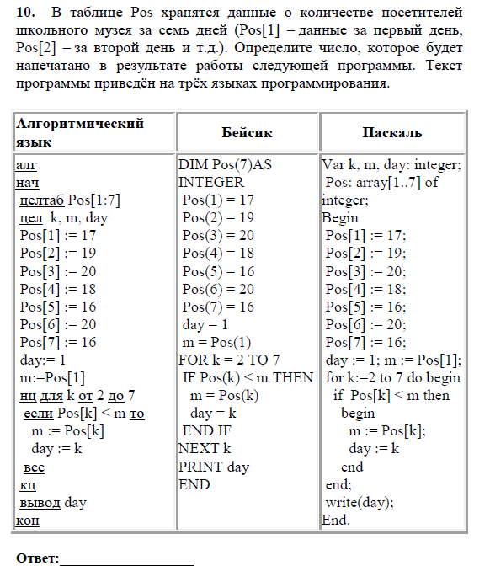

Slide 5
Проанализируйте данную задачу.
Что необходимо знать для решения данной задачи?
Что такое массив ?
Как объявлен массив?
Какие переменные и какого «типа» используются в данной задачи?
Какой используется цикл?
Какое условие поставлено в данной задачи?
Что надо найти в данной задачи?
5

Slide 6
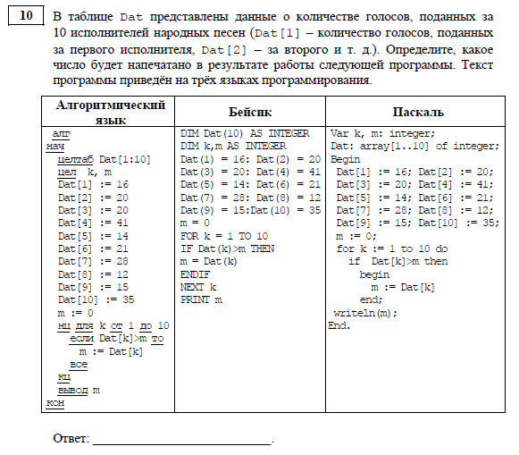
Проанализируйте данную задачу самостоятельно, сделав запись в тетрадь.

Slide 7
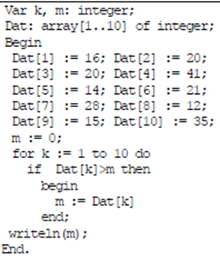
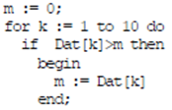
Анализ задачи:
В задаче используется массив
2. Значения массива задаются с помощью оператора присваивания (постоянные величины)
K | 1 | 2 | 3 | 4 | 5 | 6 | 7 | 8 | 9 | 10
Dat[k] | 16 | 20 | 20 | 41 | 14 | 21 | 28 | 12 | 15 | 35
3. Обработка массива производится в соответствии с алгоритмом
4. В конце осуществляется вывод результата
5. Нужно определить значение величины m

Slide 8
Продолжим анализ
K | 1 | 2 | 3 | 4 | 5 | 6 | 7 | 8 | 9 | 10
Dat[k] | 16 | 20 | 20 | 41 | 14 | 21 | 28 | 12 | 15 | 35
Все элементы массива – положительные числа.
Следовательно, алгоритм ищет наибольшее значение среди элементов массива.
41
ответ

Slide 10
Выполни с помощью компьютера:
Используя слова подсказки напишите программу на языке Паскаль к задаче.
Объявлен набор в школьную волейбольную команду. Известен рост каждого из п учеников, желающих попасть в эту команду. Составьте алгоритм подсчёта количества претендентов, имеющих шанс попасть в команду, если рост игрока команды должен быть не менее 150 см. Запишите на языке Паскаль программу. Считайте рост претендента в команду случайным числом из диапазона от 150
до 200 см, а число претендентов п = 30.
1-2 балла

Slide 11
Практическая работа
(проверь правильность задачи)
Program zadacha_2;
Var A: array[1..30] of integer;
i,k:integer;
begin
for i:= 1 to 30 do
a[i]:= random(51)+150;
k:=0;
for i:= 1 to 30 do
if a[i]>170 then k:=k+1;
writeln(k);
end.

Slide 13
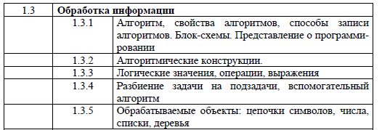
Что проверяет задание?
Элементы содержания
Требования к уровню подготовки

Slide 14
Стандартные алгоритмы обработки массивов:
Вычисление суммы … s:=0;
For i:=1 to n do
s:=s+a[i];
…
Подсчет количества элементов равных заданному числу x … readln(x);
k:=0;
For i:=1 to n do
if a[i]=x then k:=k+1 ;
…
2. Вычисление среднего значения … s:=0;
For i:=1 to n do
s:=s+a[i];
s:=s/n;
…
4. Подсчет количества элементов больших заданного числа x … readln(x);
k:=0;
For i:=1 to n do
if a[i]>x then k:=k+1 ;
…
При этом понимать, что для подсчета меньших числа х достаточно поменять знак в условии c > на <

Slide 15
Приемы заполнения массивов.
1. Значения элементов постоянные величины Const b: array[1..10] of integer = (2, 4, 6, 8, 10, 12,14, 16, 18, 20); g: array[1..5] of char = ('a', 'b', 'c', 'd', 'e'); Var a: array[1..5] of integer; Begin a[1]:=6; a[2]:=23; a[3]:=14; a[4]:=56; a[5]:=34; ……………………….. ………………………. End.
2. С клавиатуры.
Var Mas: array[1..100] of integer; i : integer; Begin Writeln('введите размер массива'); Readln(n); {Количество элементов массива} For i:=1 to n do begin writeln('введите ',i , ' -й элемент массива'); readln(n); end; end.

Slide 16
3. С использованием датчика случайных чисел. Var Mas: array[1..10] of integer; i,n : integer; begin randomize; {инициализация встроенного генератора случайных чисел} Writeln('введите размер массива'); Readln(n); For i:=1 to n do begin {элементы массива заполняются значениями из диапазона от -5 до 5}
mas[i]:=-5+random(11); {вывод элементов массива}
write(mas[i], ' '); end; end.
4.С помощью расчета по формулам.
Var y: array[1..10] of real; i, n: integer; begin Writeln('введите размерность массива'); Readln(n); For i:=1 to n do begin y[i]:=(i*i-3)/(i+2);{формула} writeln(i,' ',y[i]) ; end; end.

Slide 17
Стандартные алгоритмы обработки массивов:
5. Подсчет количества отрицательных элементов … k:=0;
For i:=1 to n do
If a[i]<0 then k:=k+1;
…
7. Подсчет количества неотрицательных элементов … k:=0;
For i:=1 to n do
If a[i]>=0 then k:=k+1;
…
6. Подсчет количества положительных элементов … k:=0;
For i:=1 to n do
If a[i]>0 then k:=k+1;
…
8. Подсчет количества не превосходящих нуля элементов … k:=0;
For i:=1 to n do
If a[i]<=0 then k:=k+1;
…

